Slide 1
WELCOME
HÔPITAL DE JOUR DE CHIRURGIE
2026

Slide 2
MOT D’ACCUEIL
Être stagiaire à la clinique pasteur c’est :
Être traité équitablement sans discrimination par rapport à son âge, sa religion, son origine, son sexe, son état civil, ses handicaps, sa nationalité et son orientation sexuelle
Être accueilli avec bienveillance, et bénéficier d’un projet d’encadrement, en étant informé du déroulé et du contenu de son stage, des objectifs, des modalités d’organisation et d’évaluation, des protocoles spécifiques
S’informer et échanger sur tous les sujets en relation avec le stage
Faire valoir que l’on se trouve en période d’apprentissage
Vos futurs collègues vous souhaitent la bienvenue

Slide 3
SOMMAIRE
Présentation du service
Organisation du service
Rôle du stagiaire
Encadrement et évaluation
Règles de fonctionnement
Informations pratiques

Slide 4
PRESENTATION DU SERVICE
L’hôpital de jour de chirurgie c’est :
Un service de consultation dédié au parcours de chirurgie des patients de la clinique
Un moyen d’optimiser la santé des patients avant, pendant et après leur chirurgie (RAAC)
Une équipe pluridisciplinaire : Infirmier, aide-soignant, secrétaire, agent d’accueil et divers intervenants : kinésithérapeute, diététiciennes, stomathérapeutes, sexologues, psychologues, médecins spécialistes…
Vos futurs collègues sont ravis de vous accueillir pour ce stage, qui sera l’occasion de découvrir un parcours patient structuré, centré sur l’accompagnement personnalisé. Toute l’équipe sera disponible pour vous accompagner dans vos apprentissages.

Slide 5
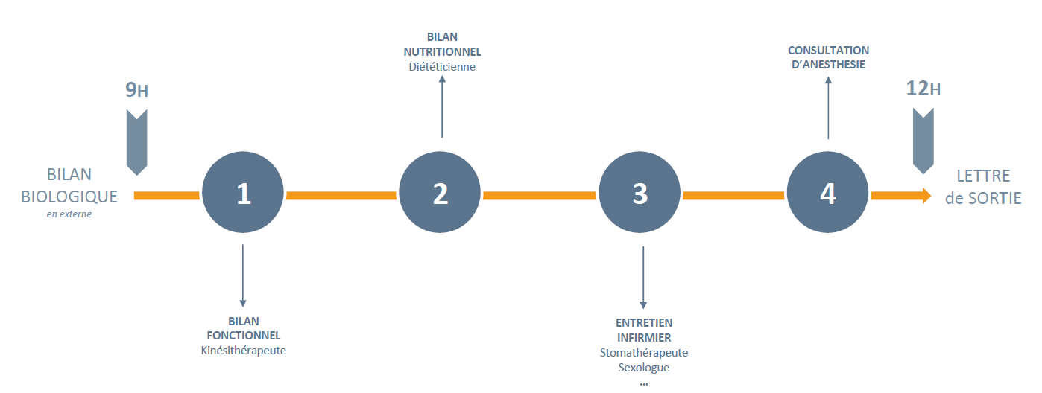
ORGANISATION DU SERVICE
L’hôpital de jour de chirurgie c’est :
4 Bureaux de consultations, 1 Infirmerie, 1 accueil, 1 salle d’attente
Les horaires d’ouverture : De 9h à 17h du lundi au vendredi
Une journée type c’est :
Le matin :
  9h - Accueil des patients
  9h30/11h30 – Consultations
  12h – Sortie des patients
L’après-midi :
  13h - Accueil des patients
  13h30/15h30 – Consultations
  16h – Sortie des patients

Slide 6
ROLE DU STAGIAIRE
Les objectifs :
Comprendre le parcours patient coordonné
Travailler en collaboration
Comprendre l’éducation thérapeutique
Savoir réaliser des consultations infirmières
Savoir réaliser les entrées et sorties administratives des patients
Prioriser et organiser les consultations
Comprendre la réhabilitation améliorer après chirurgie
Connaitre les chirurgies, leurs risques et leurs modalités
Apprendre à repérer les facteurs de risques des patients et comment les limiter
Organiser les sorties post-opératoires ( Domicile, HAD, SMR)
Savoir rédiger une lettre de liaison
Savoir réaliser une perfusion de ferinject
Savoir réaliser un électrocardiogramme
Tracer dans le dossier de soins

Slide 7
ENCADREMENT ET EVALUATION
Les objectifs :
Un référent unique pdt toute la durée du stage
Des temps d’échanges régulier
1 évaluation à mi-stage et 1 évaluation en fin de stage

Slide 8
INFOS PRATIQUES
A savoir:
Un badge nominatif
Un self (4^{Euros} ) + une salle du personnel avec espace repas ( micro onde, frigo, table…)
Un vestiaire nominatif et sécurisé
Une tenue propre chaque jour délivrée par la lingerie sur présentation du badge

